Slide 1
Bölüm 6
Gözetimsiz Öğrenme

Slide 2
Gözetimsiz Öğrenme

Slide 3

Gözetimsiz Öğrenme
Gözetimsiz Öğrenme Nedir?
Gözetimsiz Öğrenme Kullanım Alanları

Slide 4
Gözetimsiz Öğrenme
Gözetimsiz öğrenme, etiketlenmemiş veri kümesi üzerinde yapılan bir makine öğrenmesi yaklaşımıdır.
Bu yöntemde, veri kümesindeki yapıyı anlamak, gizli desenleri keşfetmek ve veri noktaları arasındaki ilişkileri belirlemek amaçlanır.
Gözetimsiz öğrenme genellikle veri keşfi ve veri ön işleme aşamalarında kullanılır.
Kümeleme, veri noktalarını içsel özelliklerine dayanarak benzer gruplara ayırmayı içeren bir işlemdir.
K-Means Kümeleme
Hiyerarşik Kümeleme
DBSCAN (Gürültülü Uygulamalar için Yoğunluk Tabanlı Uzaysal Kümeleme)

Slide 5
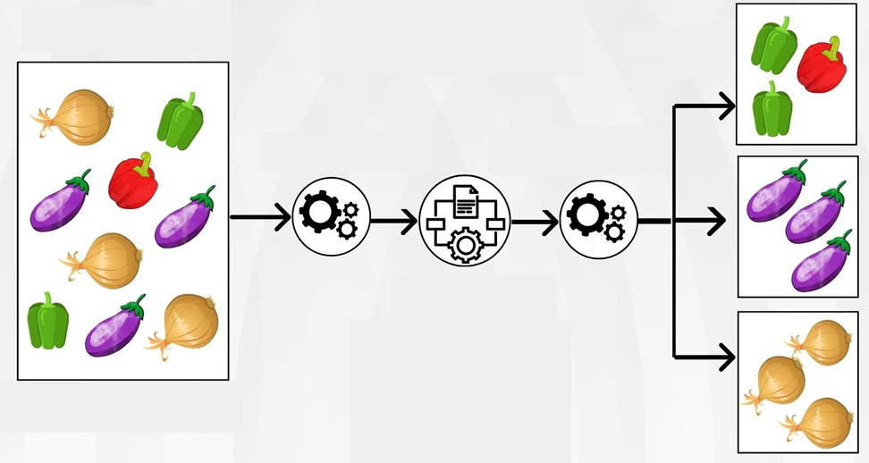
Gözetimsiz Öğrenme
Etiketsiz Veri
Yorumlama
Süreç
Model
Referans: https://databasetown.com/unsupervised-learning-types-applications/
Notes:
Her ikisi de deneyimlere dayalıdır: İnsanlar ve yapay zeka modelleri, çevrelerinden gelen verilerle etkileşimde bulunarak öğrenirler.
Hata ve geri bildirim: Hem insanlar hem de yapay zeka modelleri, hatalardan öğrenir ve geri bildirim alarak davranışlarını ve tahminlerini iyileştirirler.
Bilgi işleme: Hem insanlar hem de yapay zeka, gelen verileri işleyerek önceki deneyimlerinden öğrenirler ve bu bilgileri gelecekteki kararlarını şekillendirmek için kullanırlar.

Slide 6
Gözetimsiz Öğrenme Kullanım Alanları
Kümeleme (Clustering)
Boyut Azaltma (Dimensionality Reduction)
Değişken Keşfi (Feature Discovery)
Yoğunluk Tahmini (Density Estimation)
Anomalilerin Tespiti (Anomaly Detection)
Notes:
Kümeleme (Clustering):
Veri setindeki benzer örnekleri bir araya getirerek homojen gruplar oluşturur. Örneğin, bir müşteri veri setindeki benzer alışveriş alışkanlıklarına göre müşterileri gruplamak için kullanılabilir.
Boyut Azaltma (Dimensionality Reduction):
Veri setindeki yüksek boyutlu veriyi daha az boyuta indirir. Özellikle büyük boyutlu veri setlerinde, boyut azaltma algoritmaları verinin temsilini basitleştirirken önemli bilgileri koruyabilir.
Değişken Keşfi (Feature Discovery):
Veri setindeki gizli yapıları ve önemli değişkenleri keşfeder. Özellikle veri setindeki ilişkileri anlamak veya yeni değişkenler oluşturmak için kullanılabilir.
Yoğunluk Tahmini (Density Estimation):
Veri setindeki yoğunluk dağılımını modellemek için kullanılır. Verinin yoğun olduğu bölgeleri belirleyerek anlamlı bölgeleri vurgular.
Anomalilerin Tespiti (Anomaly Detection):
Normalden sapma gösteren veri noktalarını belirlemek için kullanılır. Anormal davranışları tespit etmek veya hatalı veri noktalarını filtrelemek için kullanılabilir.

Slide 7
K-Ortalamalı Kümeleme

Slide 8
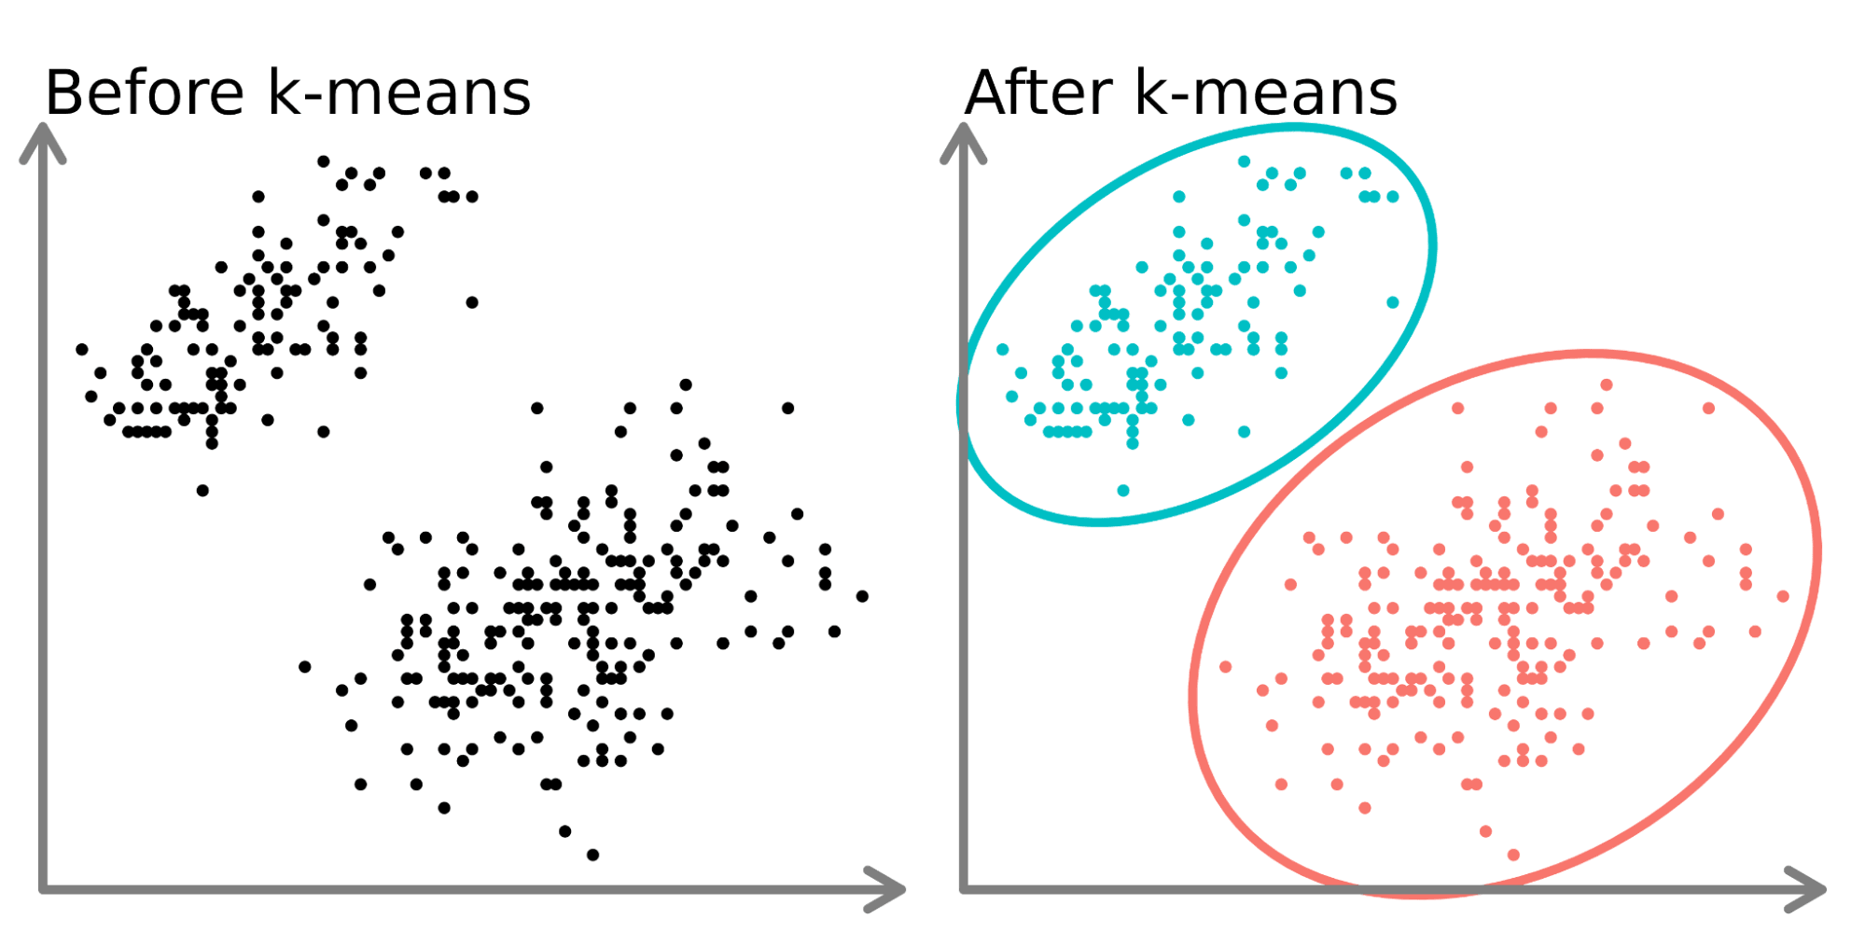
K-Ortalamalı Kümeleme
K-Ortalamalar (K-Means) kümeleme, bir gözetimsiz öğrenme algoritmasıdır ve veri setindeki benzer örnekleri belirli sayıda kümelere gruplamak için kullanılır.
https://www.datacamp.com/tutorial/k-means-clustering-python

Slide 9
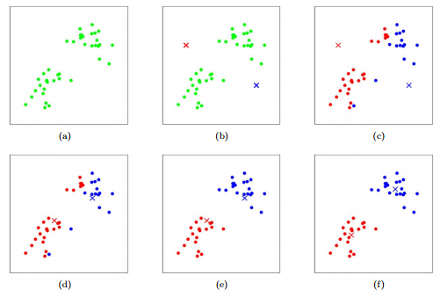
K-Ortalamalı Kümeleme Algoritması
Küme merkezi başlatma
Veri noktalarını kümelere atama
Küme merkezlerini yeniden hesaplama
Yeniden atama ve güncelleme
https://stanford.edu/~cpiech/cs221/handouts/kmeans.html
Notes:
Küme Merkezi Başlatma:
İlk adımda, belirlenen k sayısında küme merkezi rastgele seçilir veya rastgele veri noktaları alınarak küme merkezleri başlatılır.
Veri Noktalarını Kümelere Atama:
Her veri noktası, ona en yakın küme merkezine atanır. Bu atama işlemi, veri setindeki her veri noktası için hesaplanır ve her veri noktası sadece bir kümenin üyesi olabilir.
Küme Merkezlerini Yeniden Hesaplama:
Her küme merkezi, o kümenin üyelerinin ortalaması olarak yeniden hesaplanır. Bu adımda, küme merkezleri, o kümeye ait olan tüm veri noktalarının ortalaması olarak güncellenir.
Yeniden Atama ve Güncelleme:
2. ve 3. adımlar tekrarlanır. Her iterasyonda, her veri noktası bir kümeye atanır ve ardından küme merkezleri güncellenir. Bu işlem, küme merkezleri veya atama değişmezse veya belirlenen bir iterasyon limitine ulaşılana kadar devam eder.

Slide 10
K-Ortalamalı Kümeleme Örneği

Slide 11
Hiyerarşik Kümeleme

Slide 12
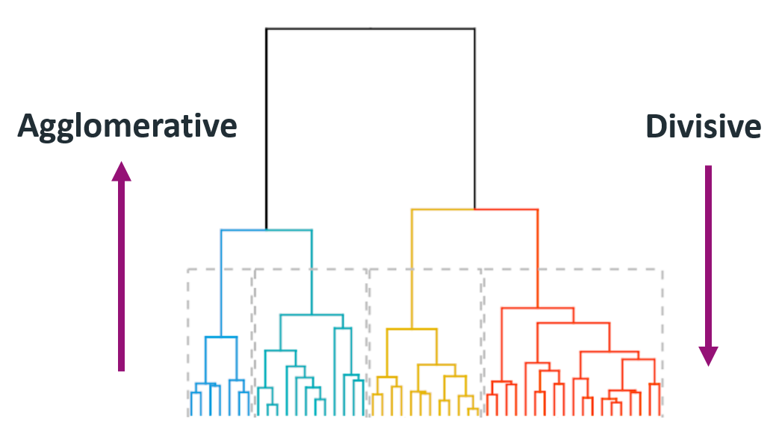
Hiyerarşik Kümeleme
Hiyerarşik kümeleme, veri setindeki örnekleri bir hiyerarşik yapı içinde gruplamak için kullanılan bir gözetimsiz öğrenme yöntemidir.
Bu yöntemde, her veri noktası bir küme olarak başlar ve ardından benzerlikleri veya uzaklıkları temel alarak bu kümeler birleştirilir veya bölünür.
Bu işlem, bir ağaç benzeri bir hiyerarşi oluşturur. Hiyerarşik kümeleme, iki ana türde gerçekleştirilebilir:
Aglomeratif (Birleştirici) Hiyerarşik Kümeleme
Bölücü Hiyerarşik Kümeleme
https://harshsharma1091996.medium.com/hierarchical-clustering-996745fe656b
Notes:
Aglomeratif (Birleştirici) Hiyerarşik Kümeleme:
Aglomeratif hiyerarşik kümeleme, başlangıçta her bir veri noktasını tek bir küme olarak ele alır ve ardından benzerlikleri temel alarak bu kümeleleri bir araya getirir. Başlangıçta, her veri noktası bir kümedir ve her adımda en yakın iki küme birleştirilir. Bu süreç, birleştirme kriteri karşılanana veya belirli bir küme sayısına ulaşılıncaya kadar devam eder.
Bölücü Hiyerarşik Kümeleme:
Bölücü hiyerarşik kümeleme, başlangıçta tüm veri noktalarını tek bir küme olarak ele alır ve ardından bu küme içindeki benzerlikleri temel alarak kümelemeyi alt kümeler halinde böler. Başlangıçta tek bir küme olduğundan, her adımda bir veya daha fazla küme bölünür. Bu süreç, bölme kriteri karşılanana veya belirli bir küme sayısına ulaşılıncaya kadar devam eder.

Slide 13
Aglomeratif (Birleştirici) Hiyerarşik Kümeleme Örneği

Slide 14
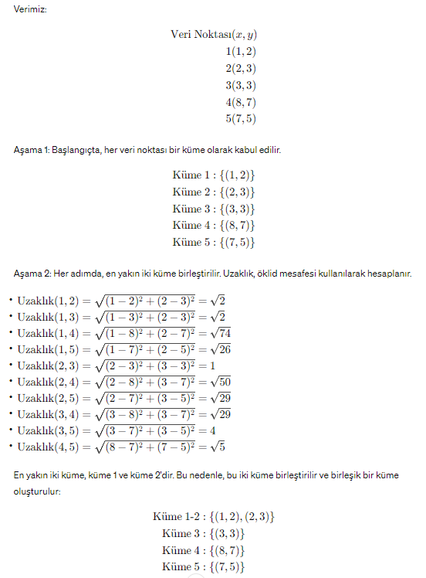
Aglomeratif (Birleştirici) Hiyerarşik Kümeleme Örneği

Slide 15
Bölücü Hiyerarşik Kümeleme Örneği
Notes:
Başlangıç:
Veri setini al.
Başlangıçta, tüm veri noktalarını tek bir küme olarak kabul et.
Varyansı Hesapla:
Her bir kümenin merkezini hesapla (genellikle kümenin ortalaması alınır).
Her küme için öklid mesafesi kullanarak varyansı hesapla. Varyans, veri noktalarının küme merkezine olan uzaklıklarının karelerinin ortalamasıdır.
En Büyük Varyansı Seç:
Tüm kümeler arasından en büyük varyansa sahip olanı seç.
Bu, kümeleme işlemini bölme adımı için temsil eden ana kümedir.
Küme Bölme:
Seçilen ana kümedeki veri noktaları arasında, küme merkezinden en uzak olan noktayı bul.
Bu nokta, yeni bir alt küme oluşturmak için kullanılacaktır.
Ana kümeden bu noktayı çıkararak, iki ayrı küme elde edilir.
Küme Listesine Ekle:
Yeni oluşturulan alt küme, küme listesine eklenir.
Ana kümeden çıkarılan nokta ile kalan veri noktaları, ana küme olarak kalır.
Tekrarla:
Belirli bir kriter sağlanana veya belirli bir küme sayısına ulaşılana kadar 2-5 adımları tekrar et.

Slide 16
Gürültülü Uygulamaların Yoğunluğa Dayalı Mekansal Kümelenmesi (DBSCAN)

Slide 17
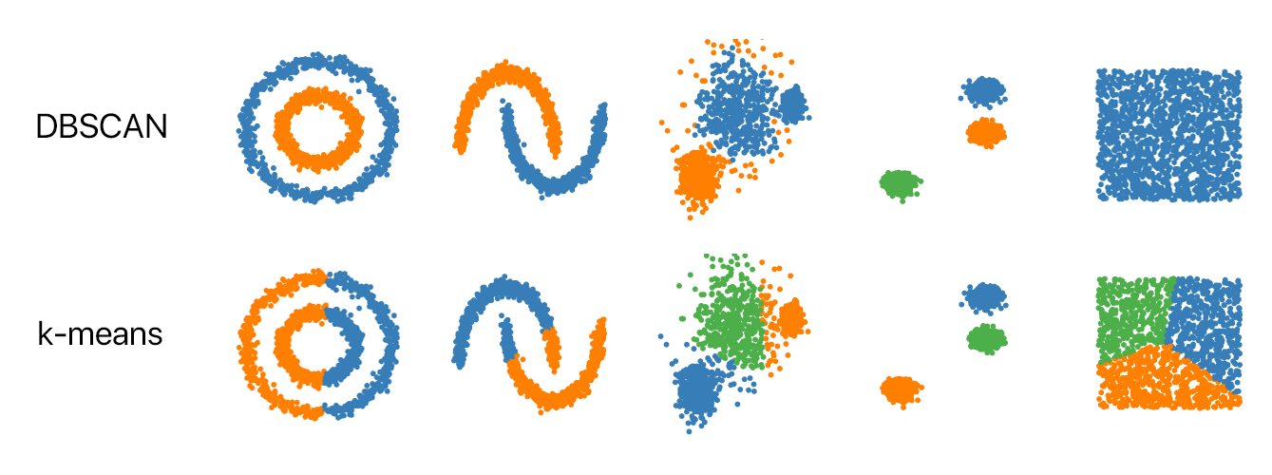
DBSCAN
Gürültülü Uygulamaların Yoğunluğa Dayalı Mekansal Kümelenmesi (Density-Based Spatial Clustering of Applications with Noise - DBSCAN), gözetimsiz bir kümeleme algoritmasıdır ve özellikle belirsiz şekilli küme yapılarına sahip veri setlerini işlemek için kullanılır.
DBSCAN, veri noktalarının yoğunluğuna ve birbirlerine olan mesafelerine dayanarak kümeleme yapar.
Bu nedenle, DBSCAN belirli bir küme sayısı veya şekli gerektirmez ve gürültülü veri setlerinde iyi çalışabilir.
https://www.kdnuggets.com/2020/04/dbscan-clustering-algorithm-machine-learning.html

Slide 18
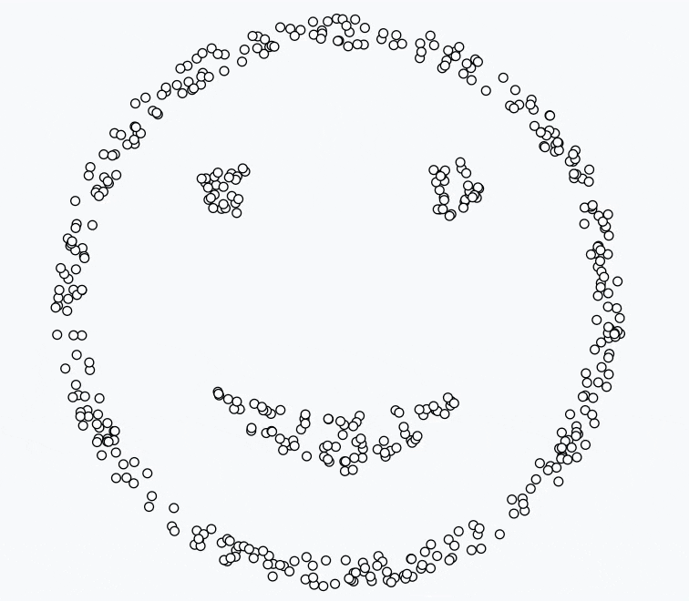
DBSCAN

Slide 19
DBSCAN Örneği

